Slide 1

WEB工程师修炼之道
演讲人: WEB组-覃永利

Slide 2

从零开始
前期准备
编码
上线
优化

Slide 3







开发坏境

Slide 4
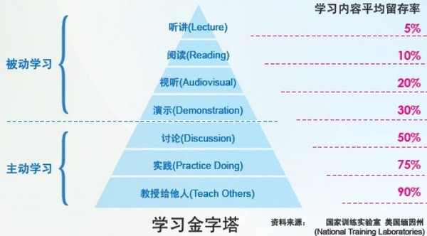
如何学好一门技术

Slide 5
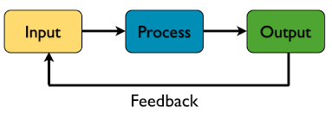
如何学好一门技术
Output is Input

Slide 6
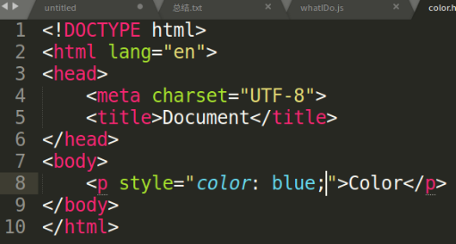

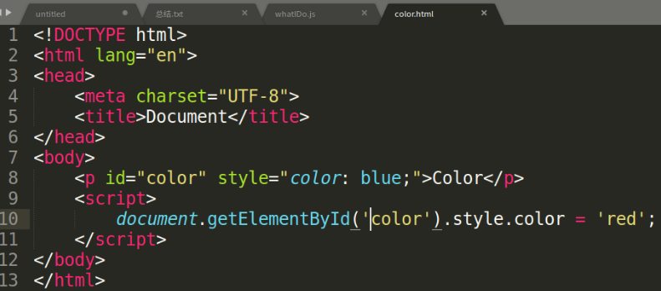

HTML && CSS && JS
有人说HTML 是建筑的框架，CSS 就是房子的装修，JavaScript 是小三

Slide 7
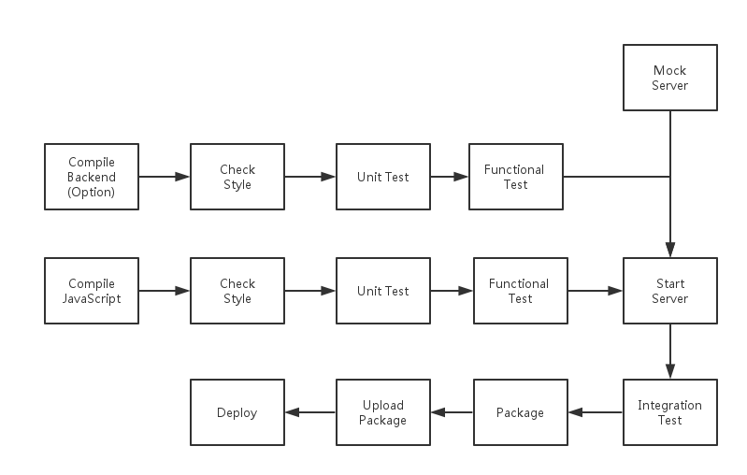
构建系统

Slide 8


版本控制: Git与Github

Slide 9





前端框架选择

Slide 10
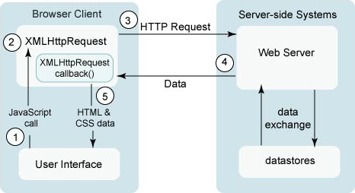
前台与后台交互

Slide 11




后台语言选择

Slide 12
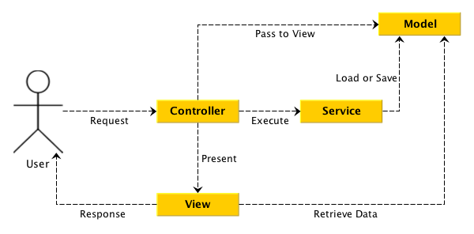
MVC

Slide 13



数据持久化

Slide 14
编码
代码规范
调试

Slide 15
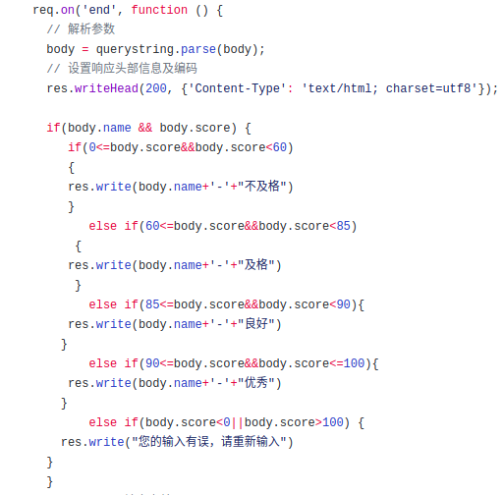
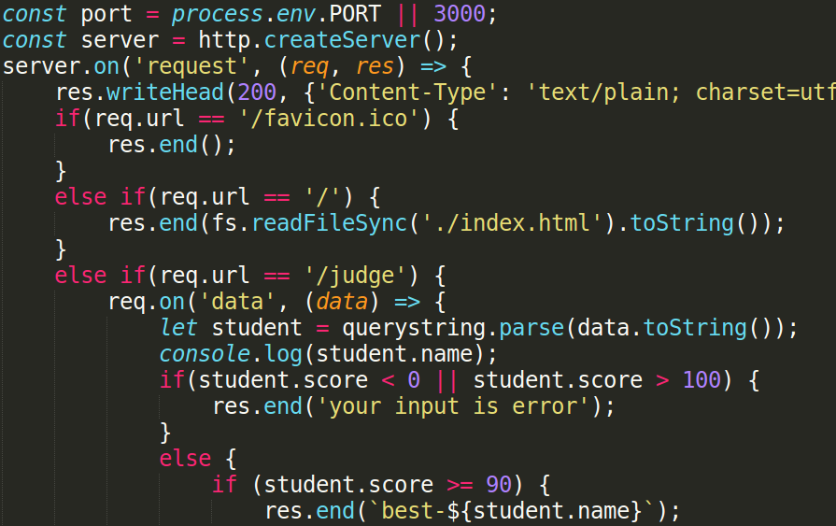
规不规范代码

Slide 16
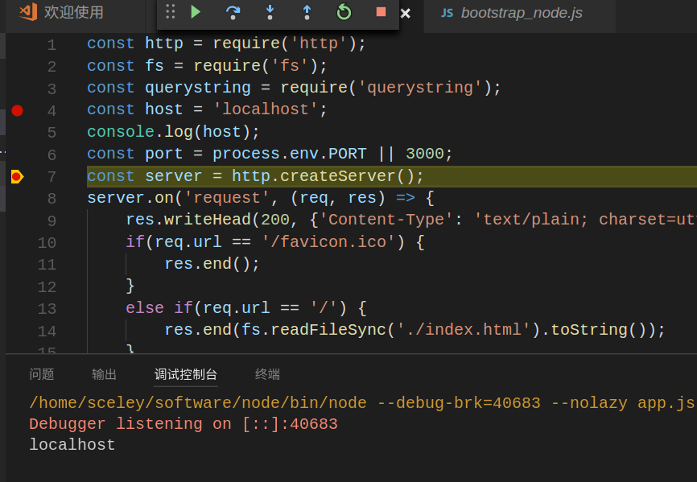
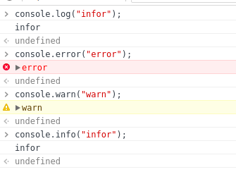
调试

Slide 17

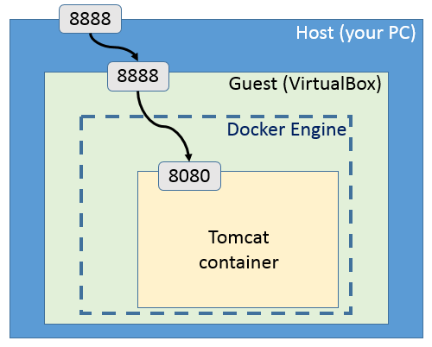
隔离与运行环境

Slide 18



Server

Slide 19
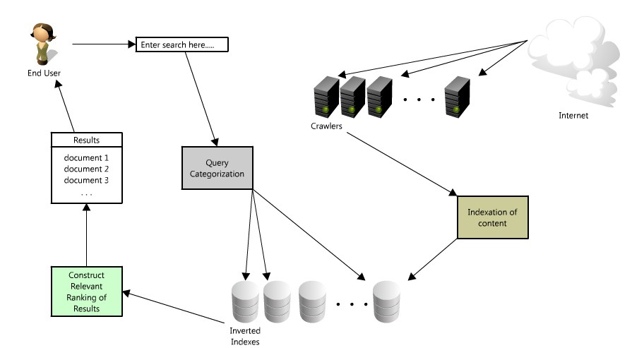
SEO优化

Slide 20
网站重构
速度优化
功能优化
模块优化

Slide 21
完

